Slide 1
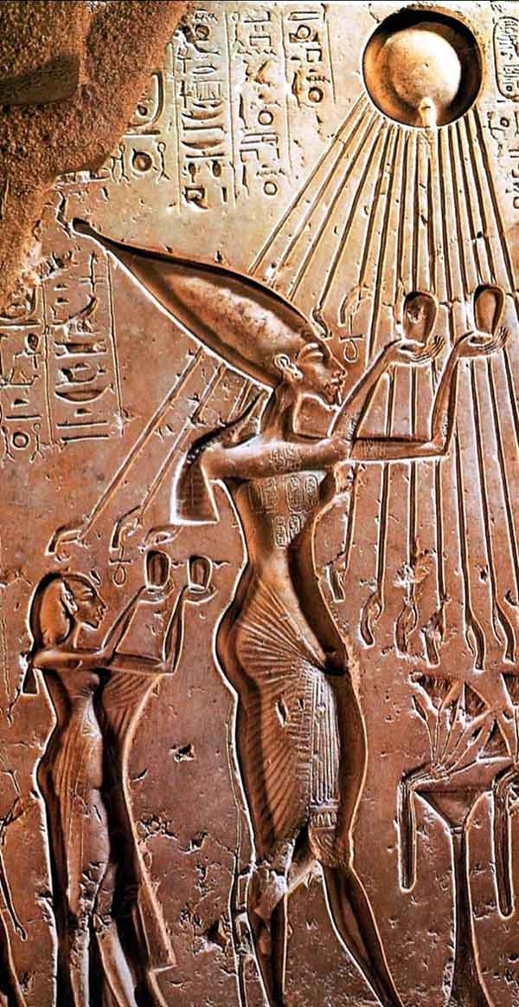
Počeci medicinske etike i deontologije Najstariji liječnici vračevi, šamani
Vještina liječenja visoko ih je pozicionirala na ljestvici plemenske hijerarhije
i osiguravala im status mudraca kojima se donose darovi i poklanja bezrezervno povjerenje

Slide 2
- Od kada je ljudi na zemlji postoje i metode kojima su se oni liječili od raznih bolesti s kojima su se susretali, stoga za medicinu možemo reći da je svakako jedna od najstarijih ljudskih djelatnosti
- Suvremeni antropolozi idu toliko daleko da čak kažu da je ona uistinu najstarije ljudsko zanimanje

Slide 3
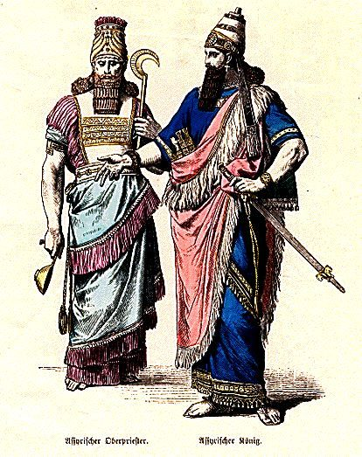
- Kroz povijest se pojavljuju mnogi natpisi u gotovo svakoj razvijenoj civilizaciji iz kojih se vidi da je ona imala svoje liječnike
- Najčešće su ti liječnici bili u i svećenici, upravo iz razloga što je medicina, bila shvaćana ritualno i mistično

Slide 4
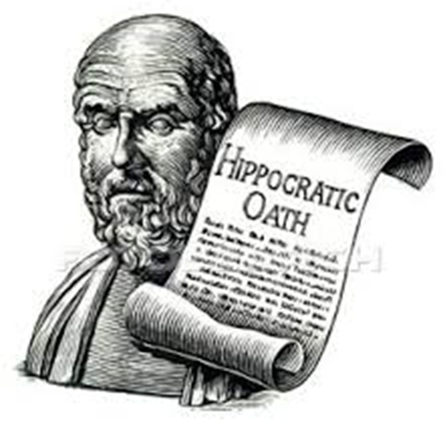
Povijest razvitka propisa o liječničkoj odgovornosti
Ženevska formulacija Hipokratove zakletve
Corpus Hipocraticum V. i III.st. p.r.k.
(59 dijela čiju okosnicu čini Hipokratova zakletva)
Hamurabijev zakonik ~2100 p.r.k.

Slide 5
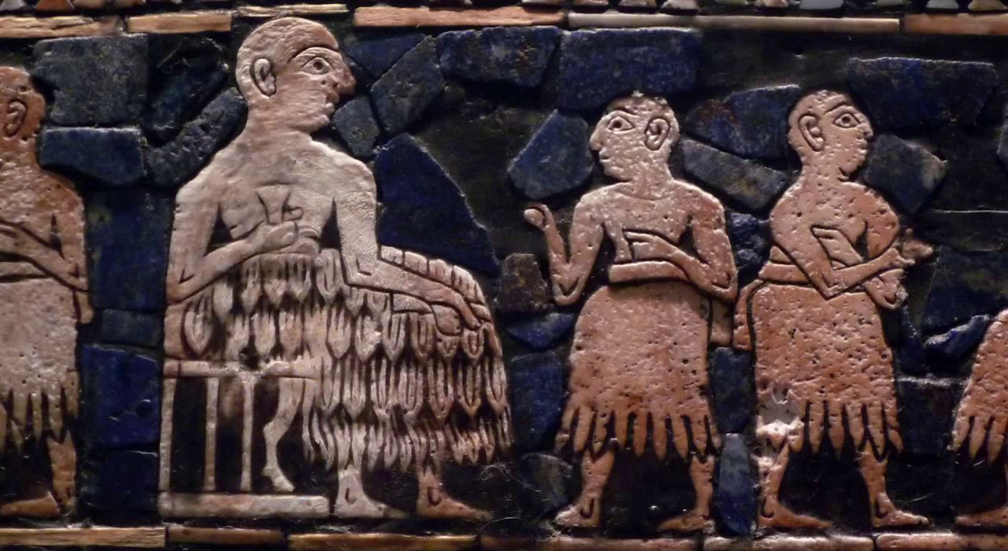
MEDICINA U MEZOPOTAMIJI
je bila pretežno u krugovima misticizma - religije te je sadržavala rituale jer se vjerovalo da je svaka bolest povezana s nekim demonom
Babilonci su najviše vjerovali u moć jetre, koja se smatrala izvorom života, krvi i središtem duše
Životinjska se jetra koristila u svrhu raznih prognoza, gatanja i predviđanja tijeka bolesti, no i ostalih stvari poput ishoda žetve itd.
Babilonci su vjerovali i u prognoze temeljene na izgledu njihove tek novorođene djece - ukoliko bi se dijete rodilo s kakvom poteškoćom to su smatrali velikim znakom nadolazeće nesreće i nestabilnog zdravlja

Slide 6
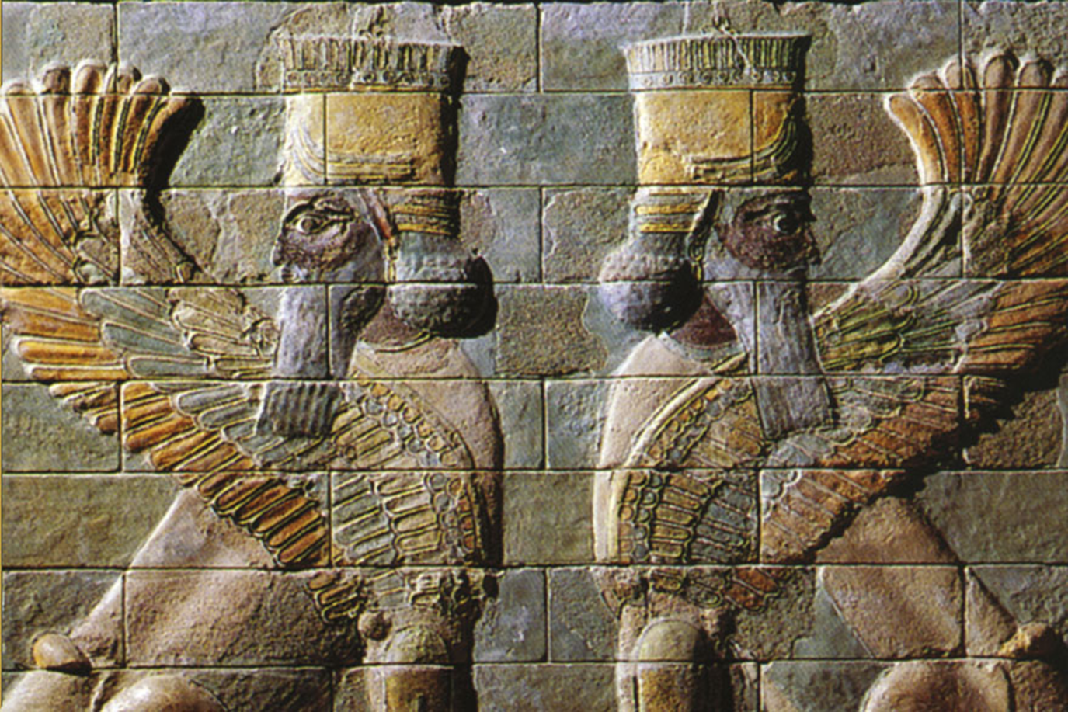
Babilonci su koristili kanabis za umanjivanje bolova, mak za uspavljivanje i omamljivanje bolesnika
određivali su koji dio tijela treba operirati na način da su bolesnika namazali glinom
te onaj dio tijela na kojemu se glina najprije stvrdnula su operirali
glina bi se prvo stvrdnula na mjestu gdje je najviša tjelesna temperatura u organizmu stoga to i nije bila toliko nerazumna metoda

Slide 7
Hamurabijev zakonik
Hamurabi je rođen oko 1810. godine prije Krista u mezopotamskom gradu-državi Babilonu
zakonik se sastoji se od 282 zakona kojima se reguliraju pitanja iz područja trgovine, plaća, prodaje robova, posvajanja djece, sklapanja i razvoda braka te propisuju kazne za počinjenje kaznenih djela
Kazne su drakonske, najčešće odsijecanje dijelova tijela
Primjenjivan je princip oko za oko, zub za zub
Kazne su varirale i prema staležu žrtve i počinitelja djela
Uklesani su u stelu od bazalta mase četiri tone, koja je pronađena 1901., a danas se čuva u Louvreu u Parizu

Slide 8
Iz Hamurabijevog zakonika koji se čuva u Lurvu:
„Ko ozlijedi nekog u tučnjavi mora platiti liječnika.“
„Liječnik koji izliječi prelomljeni ud treba dobiti pet srebrnjaka“
„Ako liječnik nekog operira nožem neka dobije deset srebrnjaka, a ako je pacijent rob neka njegov gospodar plati liječniku pet srebrnjaka“
„Ako pacijent umre krivnjom liječnika ili izgubi oko treba liječniku odrezati obje ruke. Ako je bolesnik bio rob liječnik ga mora nadoknaditi drugim robom.“
„Ako čovjek počini razbojstvo i bude uhvaćen, neka se ubije”
„Ako graditelj čovjeku sagradi kuću, ne uradi je čvrsto i kuća se koju je sagradio sruši, pa usmrti vlasnika kuće, taj graditelj da se ubije”
„Ako sin udari oca neka mu se odsiječe ruka”

Slide 9
Danas nam je lako posegnuti za lijekom ili otići k liječniku kad god se osjećamo slabo, iznemoglo i boležljivo
- dug je i trnovit bio put traženja i otkrivanja činjenica o ljudskom tijelu, o uzročnicima bolesti i o njihovu liječenju
tisućljećima su se ljudi u liječenju utjecali bilju i vjeri
liječnik koji je odredio put razvoja medicine je Hipokrat – grčki liječnik koji se smatra „ocem medicine”

Slide 10
Grčka medicina
Stari Grci su vjerovali da bolesti nastaju voljom bogova
bolest je bila određena kao kazna bogova
Asklepije je u doba trojanskog rata bio čovjek a kasnije je po legendi postao bog
znak mu je zmija ovijena oko štapa koja je do danas simbol medicine
Zmija u današnjem znaku ljekarni
Kip Asklepija sa zmijom

Slide 11
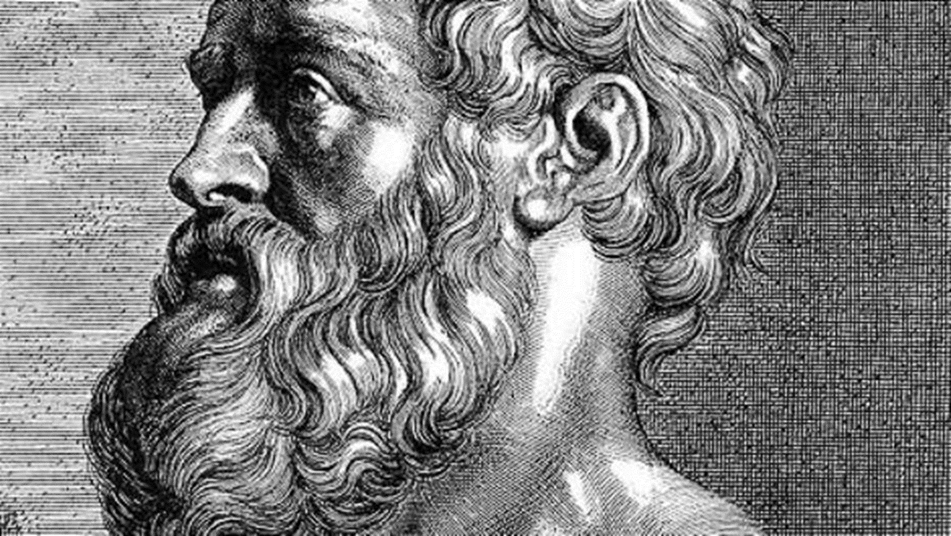
Prema biografskim podacima, Hipokrat je živio od 460. do 356. g. pr. Kr.
Rođen je na otoku Kosu, pripadao je obitelji u kojoj se liječničko zvanje prenosilo s naraštaja na naraštaj
- smatra se osnivačem profesionalnog udruženja- Asklepijada, čiji su obvezatni članovi morali biti svi liječnici koji su završili školu na Kosu
- a svima je njima bila određena zadaća- čuvati tajne o dostignutim znanjima u medicini i dužnost prenositi to znanje samo među svojim članovima

Slide 12
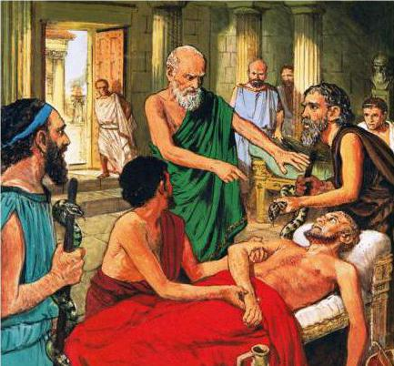
Glavno dostignuće Hipokrita nije u nekom određenom otkriću ili lijeku
već u postavljanju temelja medicine na opažanju, iskustvu i racionalnoj misli
Epilepsiju se dugo vremena nazivalo svetom bolešću jer se vjerovalo da je samo bogovi mogu izliječiti
No Hipokrat je napisao: “U vezi s bolešću koju se naziva Sveta: čini mi se da nije ništa više božanskog porijekla niti išta svetija od drugih bolesti, već da ima prirodnog uzročnika”
Hipokrat je isto tako prvi liječnik za kog se zna da je pratio simptome različitih bolesti i zapisao: epilepsija, malarija

Slide 13
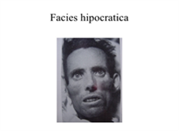
- njegovi opisi su tako vjerni da i danas mogu poslužiti kao uzor - lice bolesnika koji umire- klasični simptom još i danas se naziva "facies Hipocratica"
"Nos je šiljast, oči leže duboko, predio sljepoočnice je upao, uši su hladne i smežurane, ušne školjke zavrnute, koža na čelu je tvrda poput pergamenta, napeta i suha, boja čitavog lica je bljeda ili siva poput olova"!

Slide 14
Prema Hipokritovoj medicinskoj tradiciji najvažnije sredstvo protiv bolesti je uzdržanost i zdrav način života
prirodno stanje čovjeka je da bude zdrav
kada se bolest pojavila, uzrok je što je priroda "skrenula s puta" zbog tjelesne ili duševne neravnoteže
po Hipokratovu mišljenju, karakteristike ličnosti određuju četiri tjelesna soka od kojih je sastavljen ljudski organizam: sluz, žuta žuč, crna žuč i krv
zdravlje je dobro miješanje (eukrazija), a bolest je poremećaj u mješavini tih sokova (diskrazija)

Slide 15
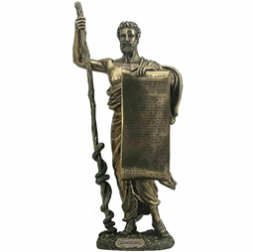
Hipokratovi citati
Nagle promjene uvijek su opasne. Svaka pretjeranost protivna je prirodi. Postupnost je sigurna
Razjasni prošlo, shvati današnje i predvidjeti buduće: to je liječnikova zadaća

Slide 16
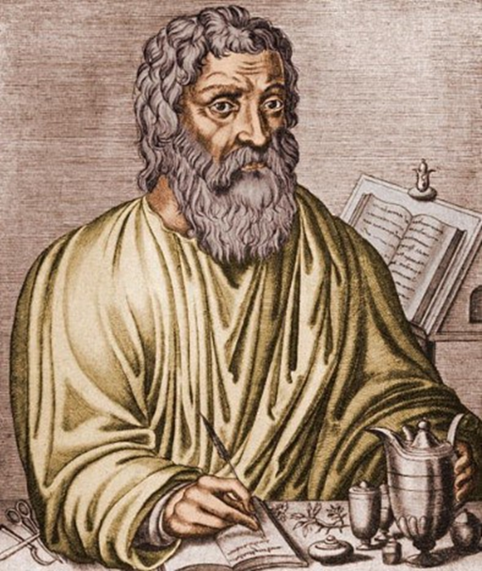
HIPOKRAT
usmjerio je medicinu prema empiriji-
znanosti
odbacio je predodžbu o bolesti kao kazni nekog božanstva i tvrdio da bolest ima prirodnog uzročnika
stvorio etičke principe na kojima se
temelji sav rad liječnika
njegova je najveća zasluga
u odvajanju medicine od magije, religije i filozofske spekulacije
uveo je pomno promatranje bolesnika i proučavanje simptoma kao temelja uspješna liječenja i prognostike bolesti

Slide 17
Hipokratova etika- postavio temelj liječničke etike
interes i dobrobit bolesnika je prvenstveni i glavni cilj
prvi je odredio etičke principe kojima se mora rukovoditi liječnik u vršenju svog zvanja
detaljno je opisao način ponašanja s bolesnikom, uključujući i način razgovora i oblačenja

Slide 18
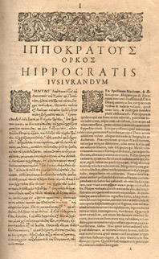
Corpus Hipocraticum- zbirka medicinskih zapisa
nastao u Grčkoj između 5. i 3. stoljeća p.n.e., te je on u našoj kulturi izvorna točka svih liječničkih zakletvi i kodeksa
radi se o 59 djela u kojima se govori o tadašnjim etičkim aspektima medicinskog rada
njihovu okosnicu, kao i uzor za sastavljanje budućih liječničkih zakletvi čini Hipokratova zakletva

Slide 19
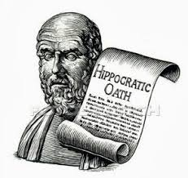
Prvi poznati kodeks liječničke etike
Hipokratova prisega

Slide 20
"Kunem se Apolonom liječnikom, Asklepijem; Higijejom i Panakejom,
svim bogovima i božicama, zovući ih za svjedoke, da ću po svojim silama i savjesti držati ovu zakletvu i ove obveze. Stoga ću učitelja ovoga umijeća štovati kao svoje roditelje, njegovu ću djecu držati svojom braćom, a budu li htjeli učiti ovu umjetnost, puoćavat ću ih bez ugovora i bez plaće. Puštat ću da sudjeluju kod predavanja i obuke i u svem ostalom znanju moja djeca i djeca moga učitelja. Učit ću i đake koji se budu ugovorom obvezali i ovom zakletvom zakleli, ali nikoga drugoga. Svoje propise odredit ću po svojim silama i znanju na korist bolesnika i štitit ću ga od svega što bi mu moglo škoditi ili nanijeti nepravdu. Nikome ne ću, makar me za to i molio, dati smrtonosni otrov, niti ću mu za nj dati savjet.

Slide 21
Isto tako ne ću dati ženi sredstvo za pometnuće ploda.
Isto ću i pobožno živjeti i izvršavati svoju umjetnost.
Ne ću operirati mokraćne kamence, nego ću to prepustiti onima koji se time bave.
U koju god kuću stupim, radit ću na korist bolesnika, kloneći se hotimičnog oštećivanja, a osobito zavođenja žena i muškaraca, robova i slobodnih. Što po svojem poslu budem saznao ili vidio, pa i inače, u saobraćaju s ljudima, koliko se ne bude javno smjelo znati, prešutjet ću i zadržati tajnu.
Budem li održao ovu zakletvu i ne budem li je prekršio, neka mi bude sretan život i ugled ljudi do u daleka vremena; prekršim li ovu zakletvu i zakunem li se krivo, neka me zadesi protivno."

Slide 22
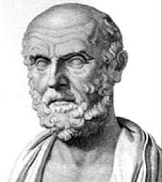
O kojim današnjim problemima govori ovaj tekst?
Iz kojih izjava se može prepoznati konteks vremena?
Koja načela prepoznajete u prisezi?

Slide 23
Originalna Hipokratova zakletva sadrži sljedeće najvažnije principe :
Zaklinjanje da će se pridržavati ove zakletve.
Čuvanje kao tajne sve što vidi i dozna pri liječenju bolesnika
Poštovanje i zahvalnost svojim učiteljima.
Prihvaćanje obaveze plaćanja školarine.
Obaveze da svoj život podredi u korist bolesniku.
Obaveza na čist i pobožan život
Ravnopravnost bolesnika bez obzira na spol i klasu.
ZABRANE:
Odbijanje davanja abortivnih sredstava ženama.
Odbijanje usmrćivanja ljudi- eutanazije
Odbija bavljenje onim za što nije osposobljen.
Zabranjivala neke kirurške zahvate
Poročan život ( zavođenje pacijenta, članova njihove obitelji i robova)
Prihvaća nagradu za uspješno ispunjenje ove zakletve i kazne ako pristupi suprotno.

Slide 24
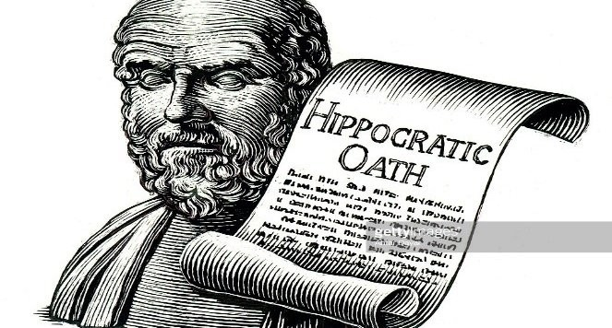
U skladu s Hipokratovom zakletvom razvila su se dva trajno važeća načela:
Prvo je poznato kao Nil nocere - ne škoditi
temeljna obveza- sadrži zahtjev da zdravstveni djelatnik ima na umu uvijek dobro svojeg pacijenta: da čuva i štiti zdravlje i život

Slide 25
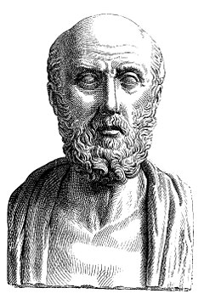
Drugo načelo glasi: Voluntas aegroti suprema lex - Volja bolesnika vrhovni je zakon
vrhovni je zakon glede liječenja: bolesnik ima pravo tražiti, prihvatiti ili odbiti liječenje
dok je pacijent pri svijesti, kadar odlučivati o samom sebi, njegova je odluka konačna i vrhovna
nikoga se ne smije prisiliti na liječenje, pa ni onda kad odbijeno liječenje može značiti smrt, kao u slučaju onih koji odbijaju transfuziju krvi
pacijent konačno sam snosi moralnu odgovornost za svoje osobno zdravstveno stanje, za svoj život i svoju smrt

Slide 26
Ženevska deklaracija
Ženevska deklaracija je dokument koji je 1948. godine u Ženevi prihvatila Opća skupština Svjetskog liječničkog udruženja
te je dopunila 1968., 1984., 1994., 2005. i 2006. godine. Ona predstavlja deklaraciju o liječničkoj posvećenosti humanitarnim ciljevima medicine, deklaraciju koja je bila naročito važna u pogledu medicinskih zločina koji su bili upravo počinjeni u nacističkoj Njemačkoj.
Namjera Ženevske deklaracije bila je revizija Hipokratove prisege u formulaciju moralnih istina iz same prisege koje bi se mogle moderno razumjeti i potvrditi.

Slide 27
Originalna Ženevska deklaracija glasi
U času kada stupam među članove liječničke profesije
Svečano obečajem da ću svoj život staviti u službu humanosti :
Prema svojim učiteljima sačuvat ću dužnu zahvalnost i poštovanje;
Svoje ću zvanje obavljati savjesno i dostojanstveno;
Najvažnija će mi briga biti zdravlje mojega pacijenta;
Poštovat ću tajne onog tko mi se povjeri, čak i nakon njegove smrti;
Održavat ću svim svojim silama čast i plemenite tradicije liječničkog zvanja;
Moje kolege bit će mi sestre i braća;
U vršenju dužnosti prema bolesniku ne će na mene utjecati nikakvi obziri dobi, bolesti ili nemoći, vjere, etničkog podrijetla, roda, nacionalnosti, političke pripadnosti, rase, seksualne orijentacije, klasne pripadnosti ili drugih čimbenika;
Apsolutno ću poštovati ljudski život;
Niti pod prijetnjom ne ću dopustiti da se iskoriste moja medicinska znanja radi kršenja ljudskih prava i građanskih sloboda;
Ovo obečajem svečano, slobodno, pozivajući se na svoju čast.

Slide 28
Suvremena verzija Hipokratove prisege naziva se….
Koje godine je donesena i zašto?
Koji su univerzalni etički principi u medicini, tj. etički principi koje sadržava i Hipokratova prisega i Ženevska deklaracija?
Navedite nekoliko afirmacijskih i nekoliko negacijskih načela u Hipokratovoj prisegi!
Objasni princip NIL NOCERE!
Zašto se formulacije medicinskih etičkih dokumenata mijenjaju kroz povijest?

Slide 29
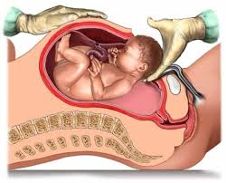
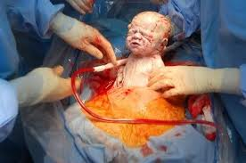
Rimska liječnička etika
Medicinsko zakonodavstvo postojalo je još u 7. st. prije Krista
Jedan od zakona da se majci koja umre neposredno pred porod razreže utroba i izvadi dijete, nastao je jako rano, a tako je rođen i Julije Cezar ( otud i naziv carski rez)

Slide 30
Zasluga Rimljana je u vrlo jakom javnom zdravstvu i medicinskom zakonodavstvu
Razvijena svijest o higijeni, propisano su pokapali mrtve, a osnovali su i prve krematorije, javne nužnike, javna kupališta, kanalizacije, pregled prostitutki i pregled živežnih namirnica
liječnik je odgovoran za svoj rad, prakticiralo se promatranje
status liječnika je bio vrlo nizak, uglavnom su bili robovi, ali se kasnije postupno poboljšavao
dok su antički Grci pridavali važnost etičkim aspektima liječničke deontologije,
Rimljani su veću važnost davali pravnim, a manje etičkim gledištima liječničke deontologije

Slide 31
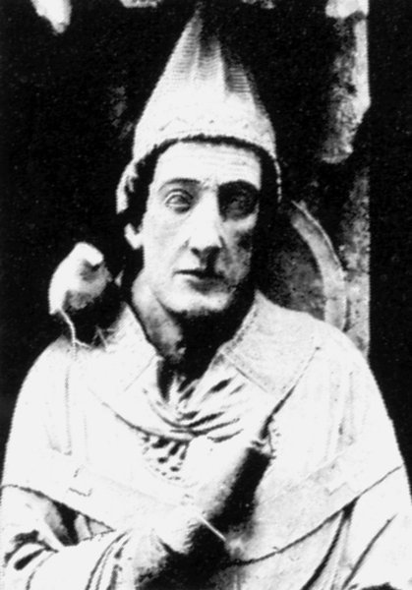
Najstariji zapis o liječenju s područja Hrvatske potječe iz 12. st.
nakon što ga je opat Grgur izliječio, jedan se svinjar predao kao rob njegovu samostanu
siromašni su za izlijećenje mogli predati samo ono što su imali- vlastiti život i slobodu

Slide 32
Uz Hipokratovu prisegu još dva teksta spadaju među najpoznatija medicinsko-etička teksta u povijesti To su: 1. Zakletva ( molitva) Mosesa Maimonidesa židovski filozof i liječnik i 2. Zakletva Amatusa Lusitanusa

Slide 33
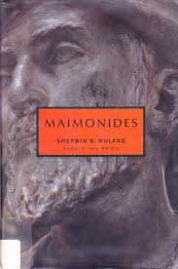
Molitva Mosesa Maimonidesa Molitvom se traži pomoć za uspostavljanje odnosa prema bolesniku i obitelji oboljelog
Je liječnikovo obraćanje Bogu s molbom :
da mu on, prije nego što stupi na dužnost;
podari znanje, umijeće i vještine u obavljanju liječničke djelatnosti
te sposobnost za prepoznavanje i reagiranje na nepredviđene situacije i poteškoće u profesionalnom radu.

Slide 34
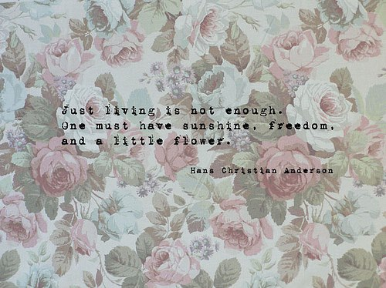
Bože, ispuni mi dušu ljubavlju prema umijeću i svim živim bićima. Ne dopusti da u obavljanju mojeg umijeća na mene utječe želja za dobitkom ili stjecanjem slave, jer bi me neprijatelji istine i ljubavi prema ljudima mogli iskoristiti i odvratiti od plemenite zadaće da radim za dobrobit svoje djece. Daj mom srcu snagu da uvijek bude spremno služiti siromasima i bogatašima, prijateljima i neprijateljima, dobrima i zlima. Učini da u njima ne vidim nikoga doli čovjeka koji pati…Obdari me, Bože, milosrđem i strpljenjem prema tvrdoglavim i nasilnim bolesnicima. Učini da budem smjeran u svemu, ali nepokolebljiv u svojoj ljubavi prema znanosti.
Molitva Mosesa Maimonidesa

Slide 35
Prisežem pred svemogućim i vječnim Bogom da se u svom liječničkom radu nikada nisam udaljio od bilo čega što je na dobrobit nama i našem potomstvu: da nikad nisam nikoga varao, da me u mojim postupcima nikada nije vodilo osobno koristoljublje, da sam se uvijek trudio da radim na dobrobit svih ljudi….
Jednako odgovorno pružao sam pomoć svima: židovima, kršćanima i muslimanima. Nikada na mene nije utjecao društveni položaj bolesnika i uvijek sam podjednako odgovorno liječio siromahe i bogate…
Liječnička prisega Amatusa Lusitanusa

Slide 36
- Sadržajno je orijentirana na svjedočenje ispravnog odnosa prema bolesnicima na kraju liječničke djelatnosti
- U noj se, uz polaganje računa na rad za dobrobit svih ljudi, odgovorno i brižno liječenje, govorenje istine, odgovarajuće propisivanje lijekova, čuvanje liječničke tajne, neizvršenja eutanazije, nečinjenje pobačaja, dolično vladanje u kući bolesnika, poštivanje propisa, prenošenje vještina liječenja učenicima.
- Nedolično ponašanje liječnika prema njemu su: varanje, koristoljublje, pohlepa….

Slide 37
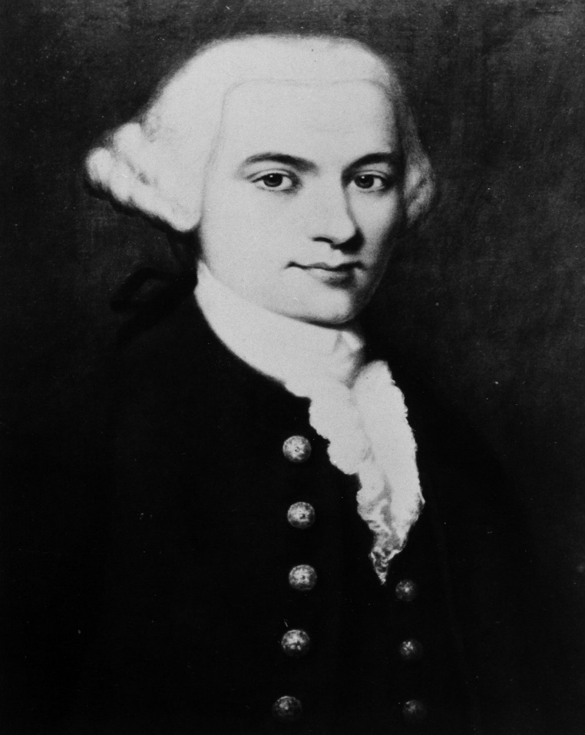
Thomas Perrcival
početkom 19. stoljeća napisao medicinsku etiku Medical ethics
koja je služila kao uzor za izradu kasnijih službenih etičkih kodeksa liječničkih društva
Kodeks je tiskan 1803.g.

Slide 38
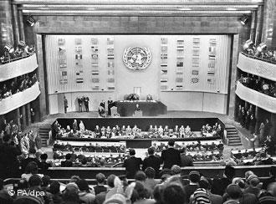
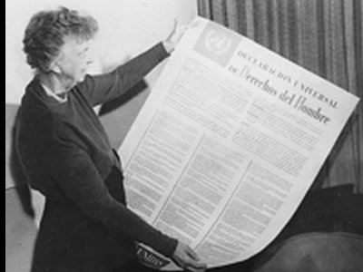
20 stoljeće
1948. godine Ujedinjeni narodi donose
Opću deklaraciju o ljudskim pravima
Eleanor Roosevelt

Slide 39
Nurnberški kodeks 1947.godine
Načela suvremene etike u istraživanjima su kodificirana u Nurnberškom kodeksu 1947.godine
kao odgovor na nacistička medicinska istraživanja, a dodatno su proširena u Helsinškoj deklaraciji Svjetskog liječničkog udruženja 1964.godine.
Pitanja učinkovitosti postojeće regulative pojavila su se nakon raznih etičkih problema u postojećim istraživanjima. Ta su pitanja dovela do revizije Helsinške deklaracije 1975.godine, koja uvodi uvjet formalne neovisne evaluacije protokola istraživanja od strane etičkih odbora.

Slide 40
Svjetska liječnička udruga & Ženevsku deklaraciju
- u kojoj su ponovno potvrđena načela Hipokratove etike
Posljednja dva desetljeća SZO
prepoznaju novonastale etičke probleme te donose niz deklaracija, rezolucija, stavova i preporuka koje su na etičkoj razini obvezatne za sva nacionalna liječnička udruženja

